Slide 1
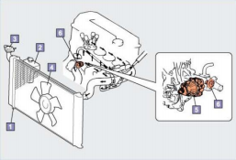
HỆ THỐNG LÀM MÁT

Slide 2
HỆ THỐNG LÀM MÁT
D:\TAI LIEU giảng dạy\LY THUYET\DONG CO\NL DCO DOT TRONG -TCAP\Chuong 6\lam mat.avi

Slide 3
HỆ THỐNG LÀM MÁT
Công dụng:
Tản nhiệt khỏi các chi tiết nóng, giữ cho nhiệt độ các chi tiết không vượt quá giá trị cho phép
Nếu nhiệt độ động cơ quá nóng thì:
+ Điều kiện bôi trơn sẽ kém
+ Khe hở giữa piston và xy-lanh giảm

Slide 4
HỆ THỐNG LÀM MÁT
Công dụng:
Tản nhiệt khỏi các chi tiết nóng, giữ cho nhiệt độ
các chi tiết không vượt quá giá trị cho phép
Nếu nhiệt độ làm mát quá thấp:
+ Làm nhiên liệu khó bay hơi và cháy không hết
+ Giảm công suất và tiêu hao nhiên liệu

Slide 5
HỆ THỐNG LÀM MÁT
Công dụng:
+ Giúp động cơ nhanh chóng đạt đến nhiệt độ bình thường
+ Cung cấp nhiệt cho thiết bị sưởi ấm khoang hành khách
+ Nhiệt độ ổn định và tối ưu của nước làm mát nằm trong khoảng 80 – 95ºC

Slide 6
HỆ THỐNG LÀM MÁT
Phân loại:
Hệ thống làm mát bằng nước
+ Hệ thống làm mát kiểu bốc hơi
+ Hệ thống làm mát đối lưu tự nhiên
+ Hệ thống làm mát kiểu tuần hoàn cưỡng bức
+ Hệ thống làm mát bằng không khí

Slide 7
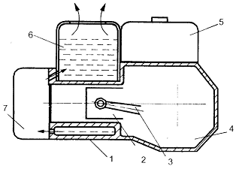
HỆ THỐNG LÀM MÁT
Phân loại:
Hệ thống làm mát bằng nước
+ Hệ thống làm mát kiểu bốc hơi

Slide 8
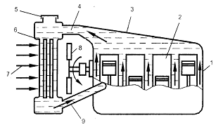
HỆ THỐNG LÀM MÁT
Phân loại:
Hệ thống làm mát bằng nước
+ Hệ thống làm mát đối lưu tự nhiên

Slide 9
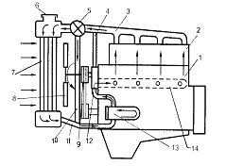
HỆ THỐNG LÀM MÁT
Phân loại:
Hệ thống làm mát bằng nước
+ Hệ thống làm mát kiểu tuần hoàn cưỡng bức

Slide 10
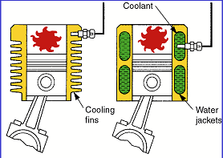
HỆ THỐNG LÀM MÁT
Phân loại:
Hệ thống làm mát bằng nước
+ Hệ thống làm mát bằng không khí

Slide 11
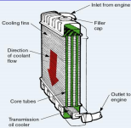
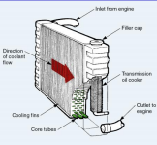
HỆ THỐNG LÀM MÁT
CÁC BỘ PHẬN CHÍNH:
Két nước:

Slide 12
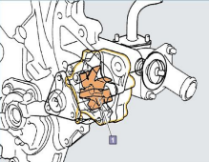
HỆ THỐNG LÀM MÁT
CÁC BỘ PHẬN CHÍNH:
Bơm nước:

Slide 13
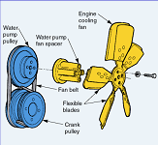
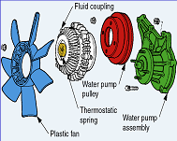
HỆ THỐNG LÀM MÁT
CÁC BỘ PHẬN CHÍNH:
Quạt làm mát:

Slide 14
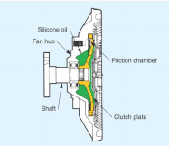
HỆ THỐNG LÀM MÁT
CÁC BỘ PHẬN CHÍNH:
Quạt làm mát:

Slide 15
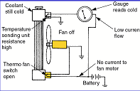
HỆ THỐNG LÀM MÁT
CÁC BỘ PHẬN CHÍNH:
Quạt làm mát:

Slide 16
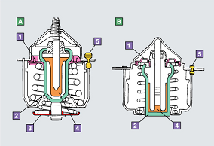
HỆ THỐNG LÀM MÁT
CÁC BỘ PHẬN CHÍNH:
Van hằng nhiệt:

Slide 17
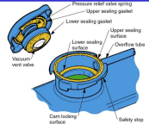
HỆ THỐNG LÀM MÁT
CÁC BỘ PHẬN CHÍNH:
Nắp két nước:

Slide 18
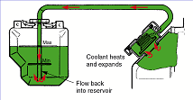
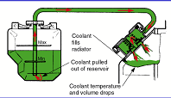
HỆ THỐNG LÀM MÁT
CÁC BỘ PHẬN CHÍNH:
Bình giãn nở:

Slide 19
HỆ THỐNG LÀM MÁT
CÁC BỘ PHẬN CHÍNH:
Chất chống đông và chất làm nguội:
Thông dụng nhất là ethylene glycol. Hỗn hợp gồm 50% nước và 50% ethylene glycol
+ Hạ thấp nhiệt độ đông đặc của chất làm mát động cơ đến – 37⁰
+ Tăng điểm sôi của chất làm mát đến 108⁰ giảm tổn thất do bốc hơi.
+ Chống lắng cặn và ăn mòn các kim loại trong hệ thống làm nguội, chống tạo bọt

Slide 20
HỆ THỐNG LÀM MÁT
Hoạt động:
D:\TAI LIEU giảng dạy\LY THUYET\DONG CO\NL DCO DOT TRONG -TCAP\Chuong 6\How Engine Cooling System Works.mp4

